Slide 1
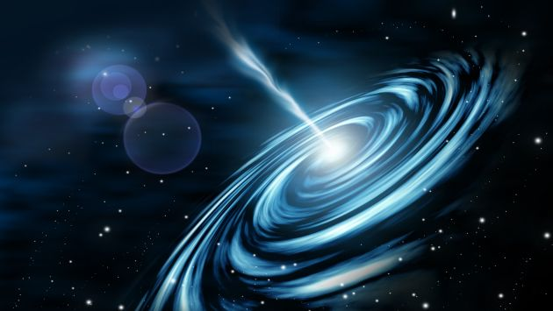
LAS GALAXIAS
Introducción, definición e historia.
Acróstico significante.
Video didáctico.
4. Conclusión.

Slide 2
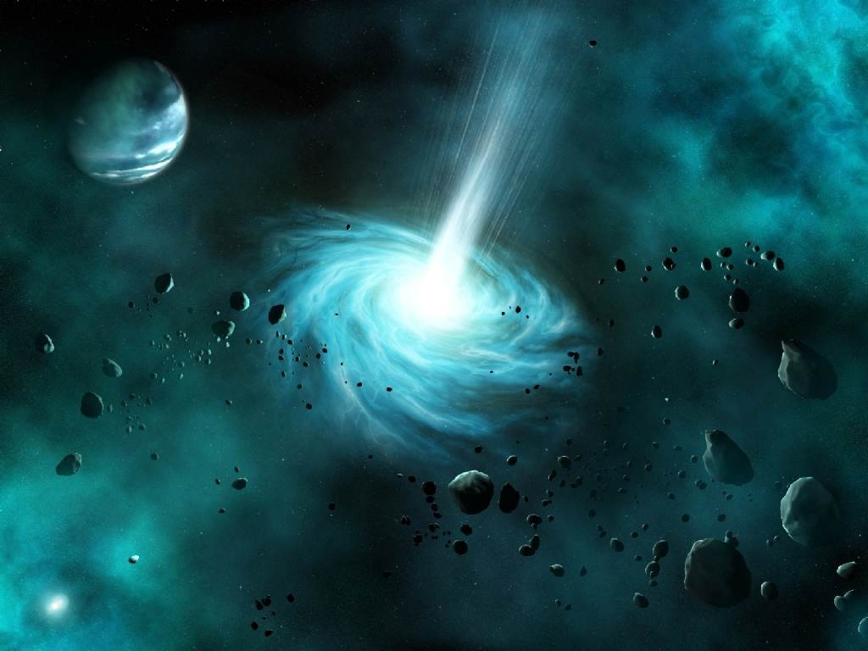
Una galaxia es un conjunto de estrellas, nubes de gas, planetas, polvo cósmico, materia oscura y quizá energía oscura, unido gravitatoriamente. La cantidad de estrellas que forman una galaxia es incontable, desde las enanas, hasta las gigantes. Formando parte de una galaxia existen subestructuras como las nebulosas, los cúmulos estelares y los sistemas estelares múltiples.
Históricamente, las galaxias han sido clasificadas de acuerdo a su forma aparente (morfología visual, como se la suele nombrar). Una forma común es la de galaxia elíptica que, como lo indica su nombre, tiene el perfil luminoso de una elipse. Las galaxias espirales tienen forma circular pero con estructura de brazos curvos envueltos en polvo. Galaxias inusuales se llaman galaxias irregulares y son, típicamente, el resultado de perturbaciones provocadas por la atracción gravitacional de galaxias vecinas. Estas interacciones entre galaxias vecinas, que pueden provocar la fusión de galaxias, pueden inducir el intenso nacimiento de estrellas. Finalmente, tenemos las galaxias pequeñas, que carecen de una estructura coherente y también se las llama galaxias irregulares.
En 1611, Galileo Galilei usó un telescopio para estudiar la cinta lechosa en el cielo nocturno llamada Vía Láctea, y descubrió que está compuesta por una inmensa cantidad de pequeñas estrellas. En el año 1755, Immanuel Kant teorizó sobre la estructura y las agrupaciones de estrellas en el tratado Historia general de la naturaleza y teoría del cielo, basado en un trabajo previo de Thomas Wright. Kant afirmaba que la Vía Láctea era un sistema formado por miles de sistemas solares como el nuestro, agrupados en una estructura de orden superior, de características similares a las de los sistemas planetarios, sensiblemente plana, de forma elíptica, en movimiento de rotación alrededor de un centro y regidas por la misma mecánica celeste. También supuso que, por el punto de vista desde el que observamos la Vía Láctea y por la densidad de estrellas visibles que agrupa, nuestro sol se encuentra en su mismo plano y forma parte de ella.

Slide 3
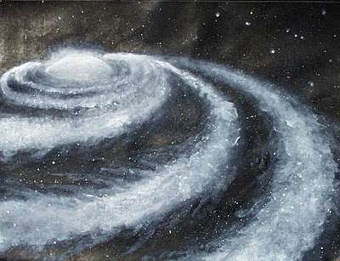
Grandes como no podemos imaginar
Armando el rompecabezas cósmico
Lustrando la oscuridad del universo con su luz
Atravesando las barreras del tiempo y el espacio
Xilógrafos que tallan la madera del vacío
Iinexplicables tus misterios
Aglomerados estelares que contienen todo lo que es y será.

Slide 5
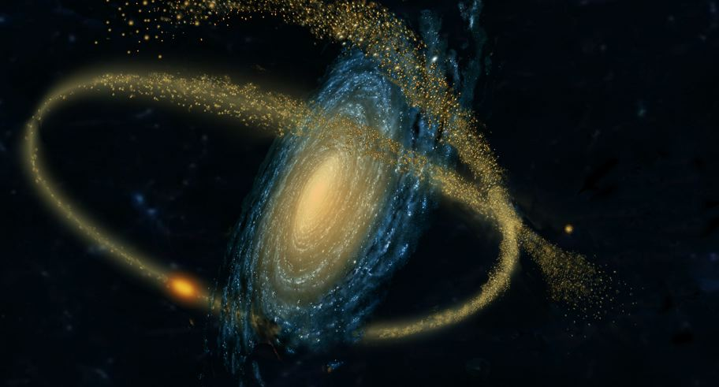
conclusiones
Sea desde la ciencia o desde el misticismo las galaxias son el componente mayor del universo, lo contienen todo son los guardianes del cosmos y por ende de toda la vida que pueda residir en el universo, los misterios que resguardan son infinitos pero al mismo tiempo son la puerta hacia la evolución. Existe un numero infinito de galaxias de todos los tamaños, formas y composiciones, y aunque nuestro deseo es alcanzarlas aun ni siquiera contemplamos la grandeza de la galaxia en la que nosotros residimos.

